Slide 1
Analiza podobieństwa i obiektów kart Nvidia
Jan Latt, Biotechnologia II stopień, 2(1) semestr, WCh, PG

Slide 2
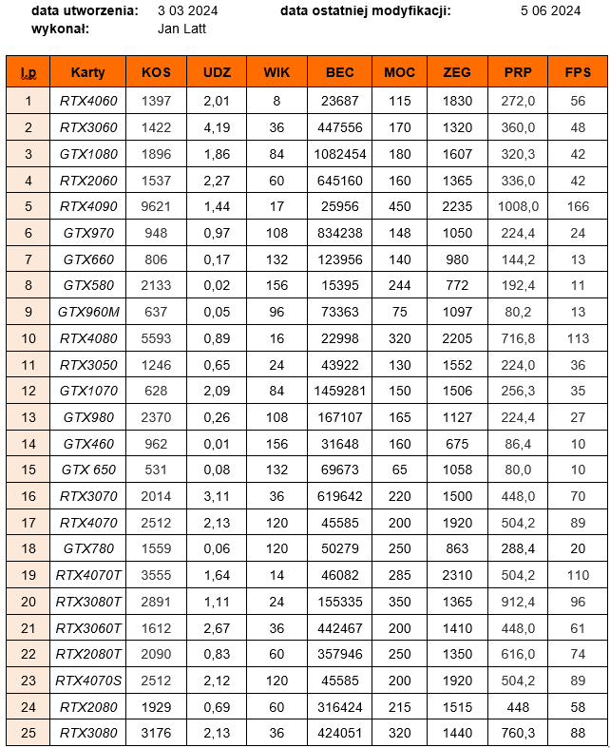
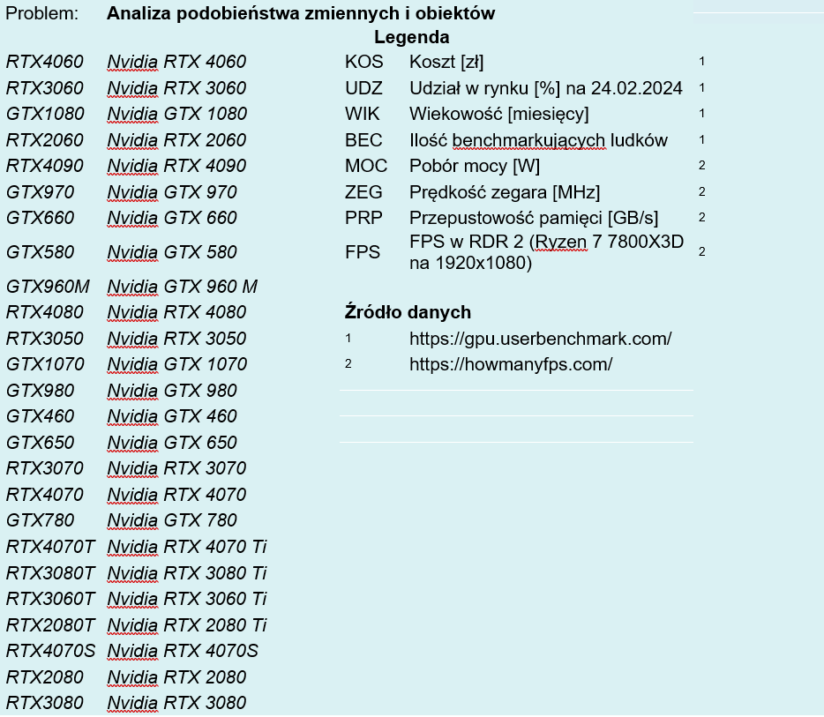
Problem chemometryczny do rozwiązania: Analiza podobieństwa zmiennych i obiektów kart graficznych firmy NVIDIA

Slide 3
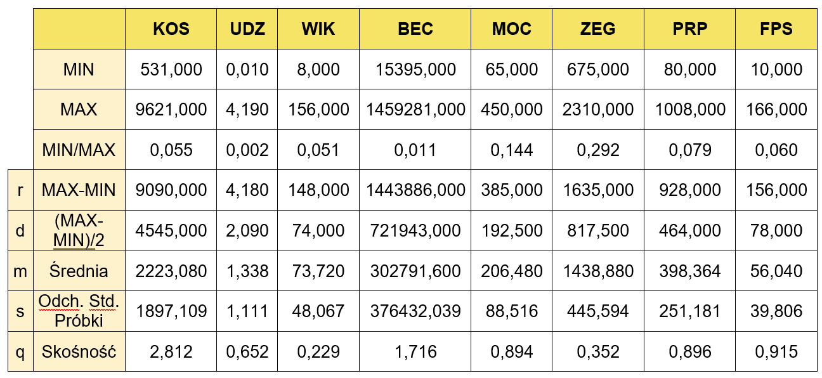
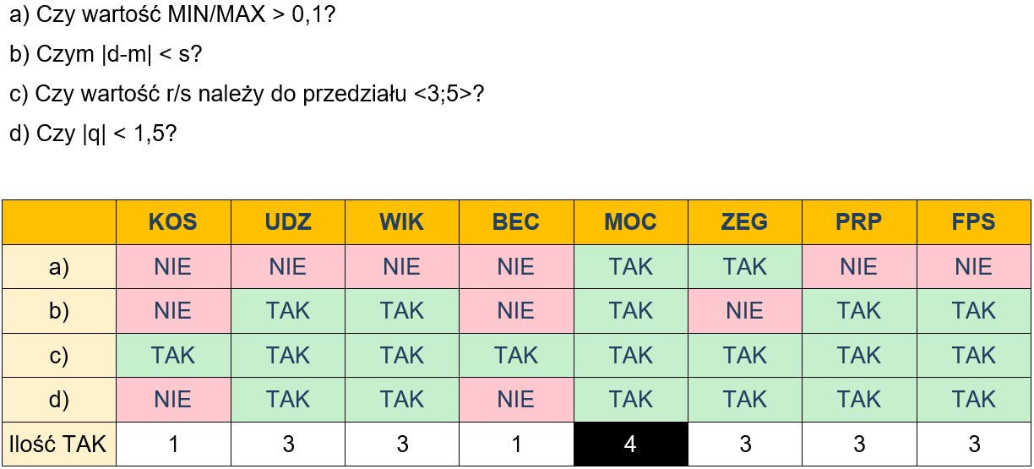
NIE w kolumnie => tworzę
histogram

Slide 4
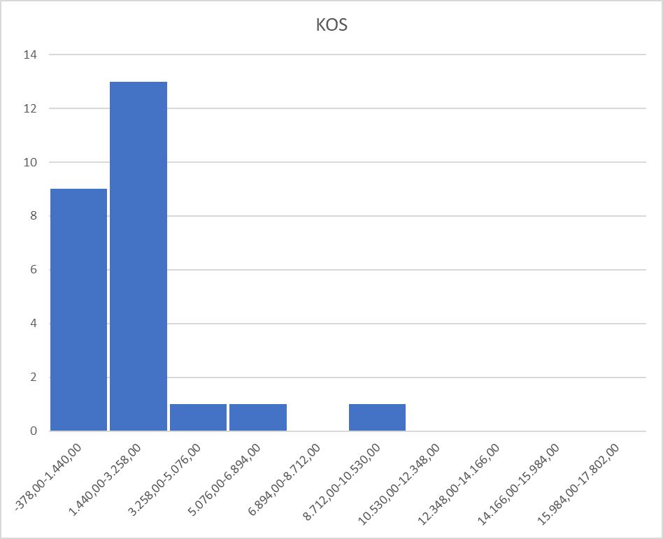
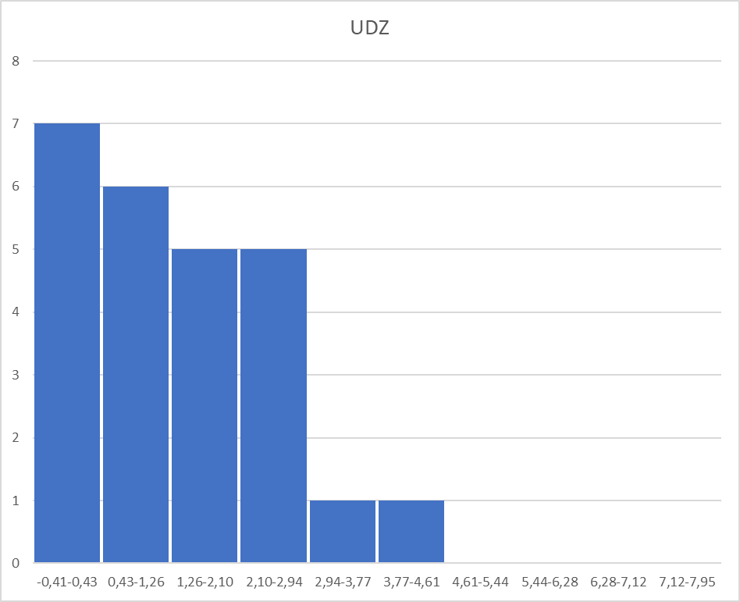
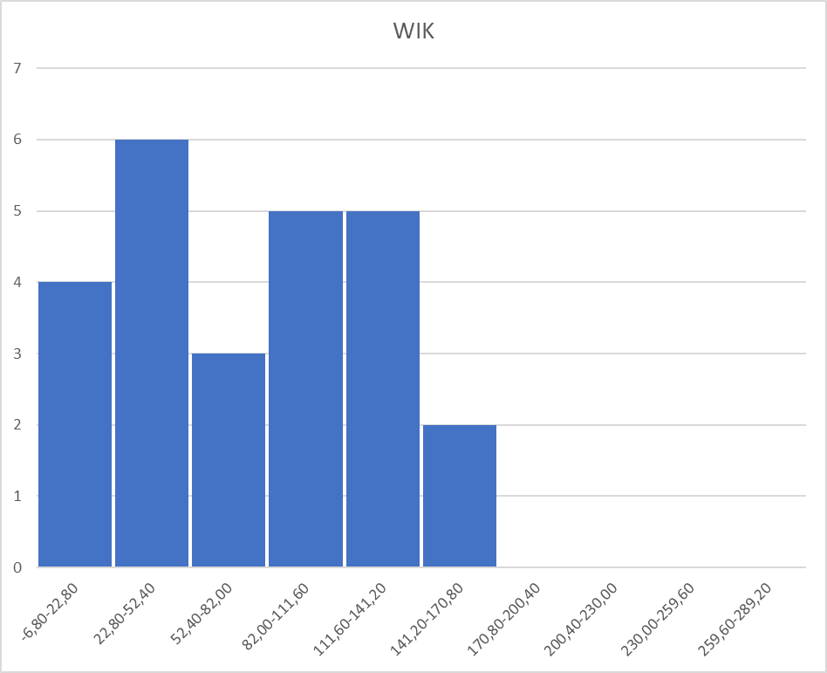
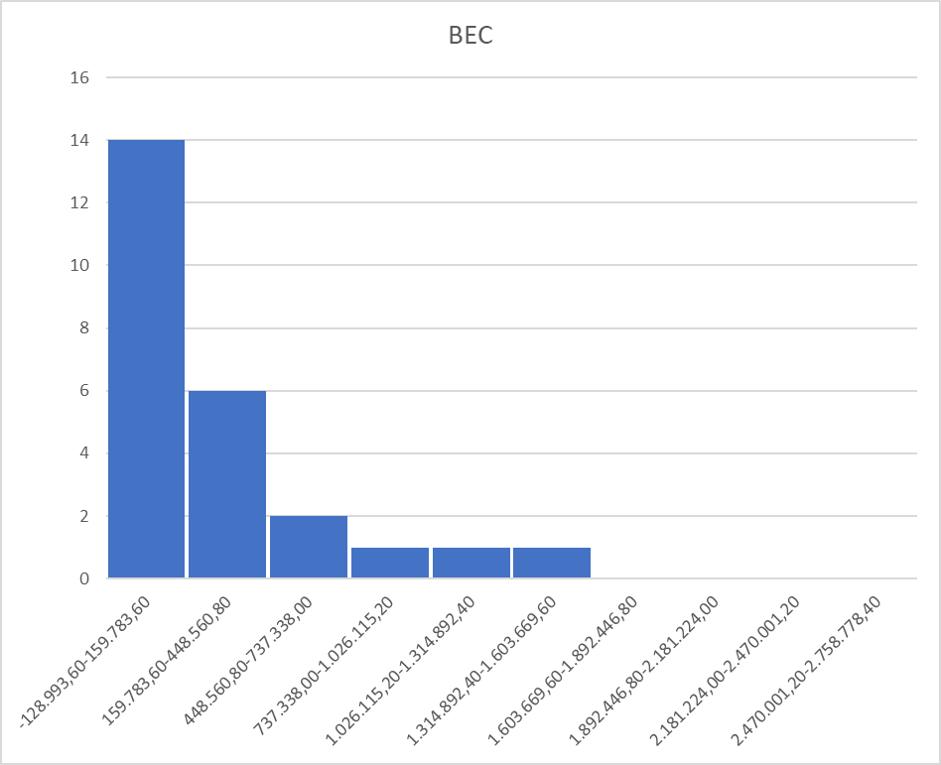
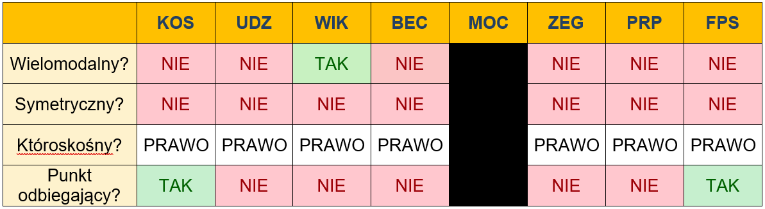
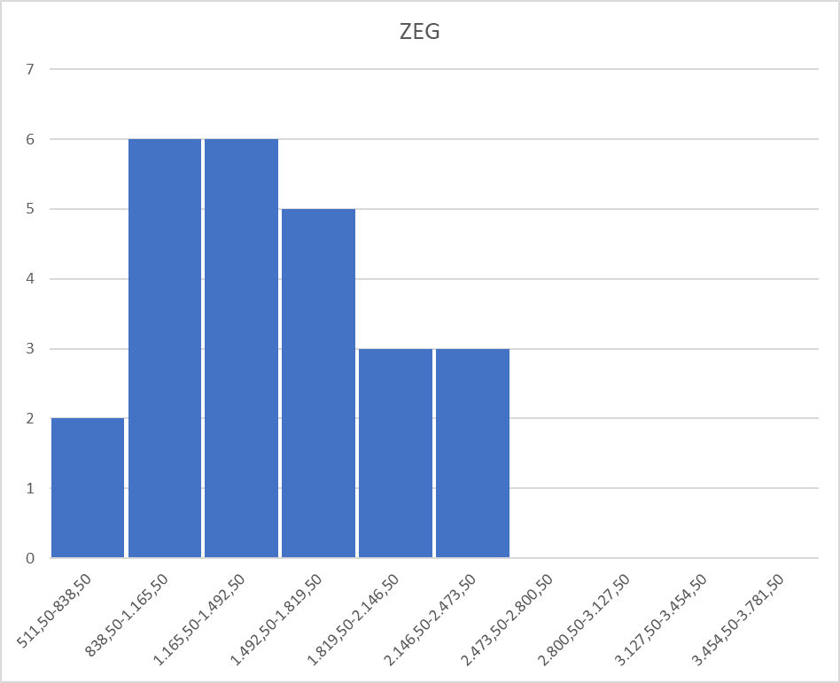
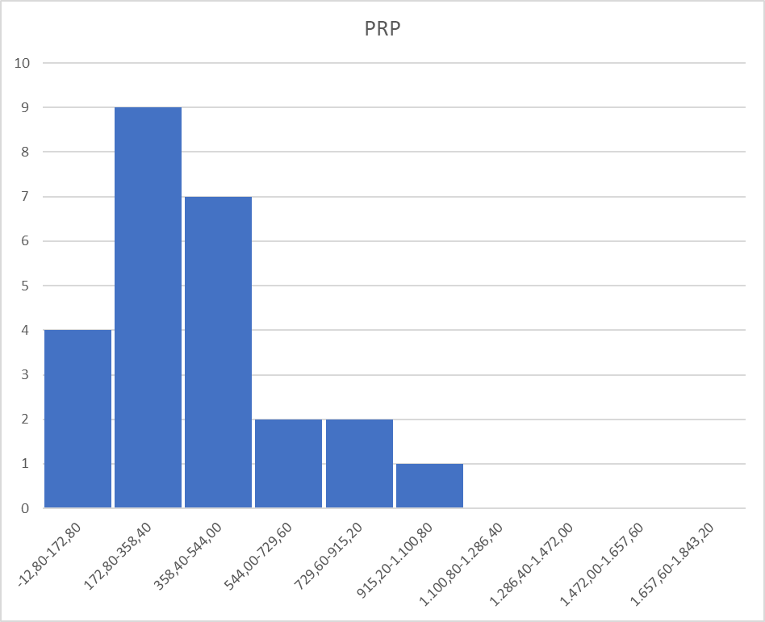
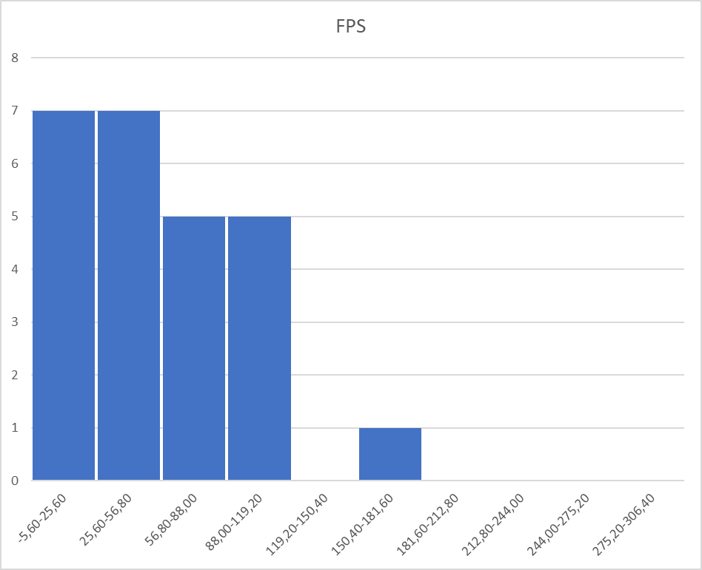



Slide 5
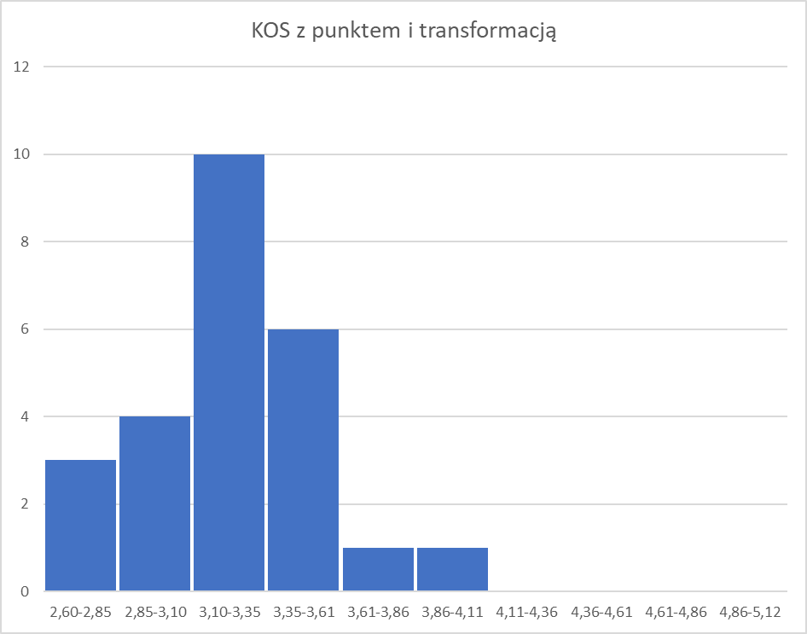
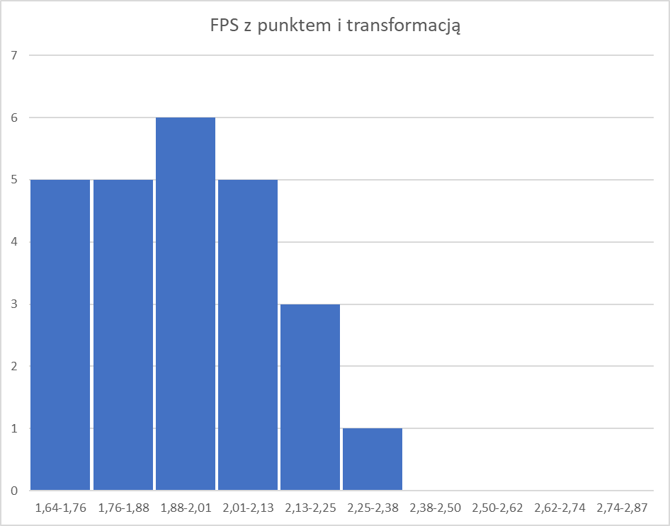
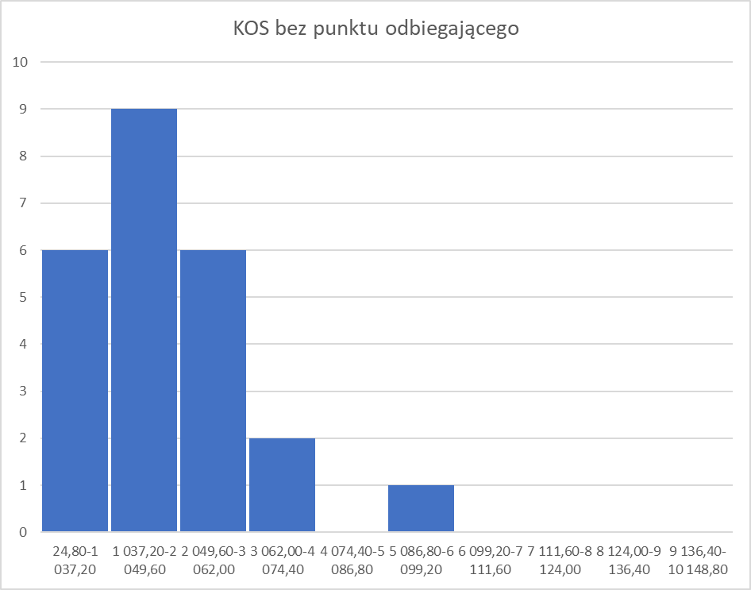
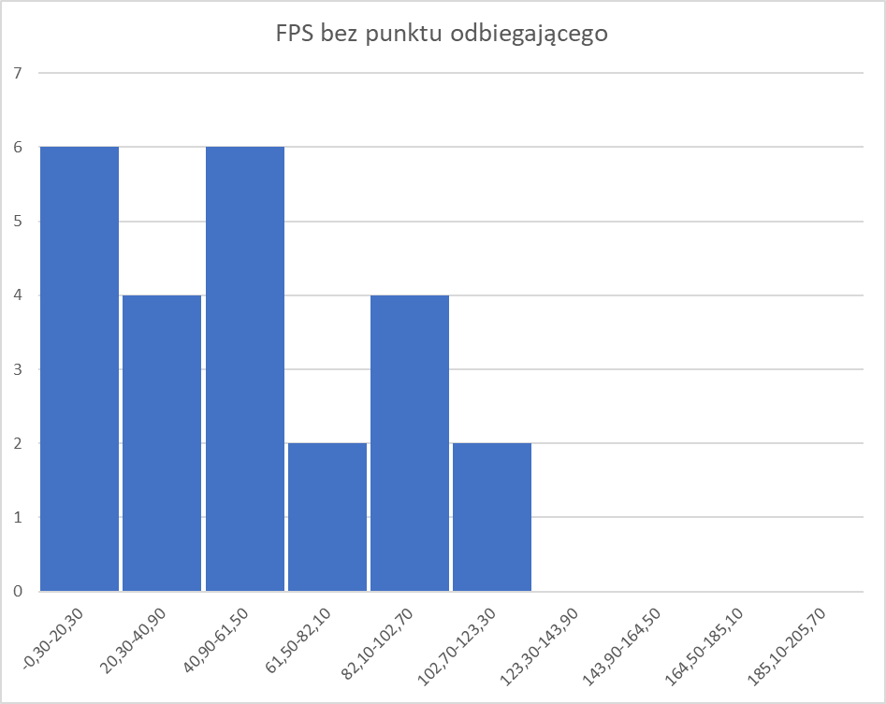
Punkty odbiegające – postępowanie KOS, FPS
KOS
Odbiegający Zostawić
FPS
Wielomodalny
Zostawić
Zalecenia osoby prowadzącej

Slide 6
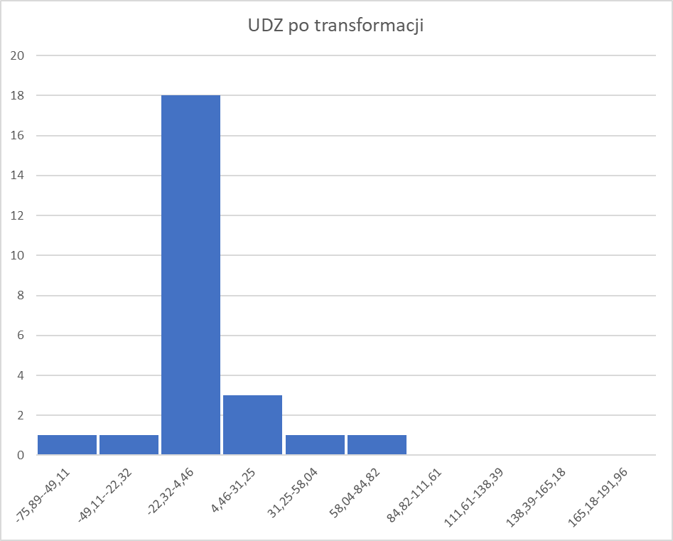
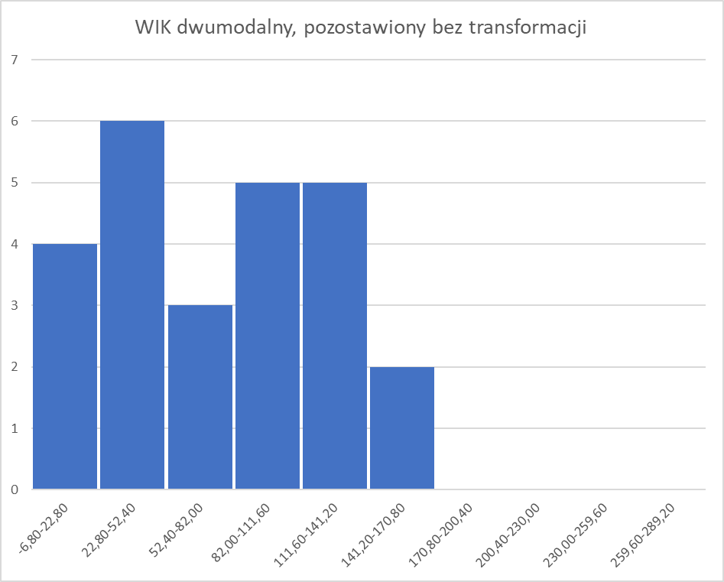
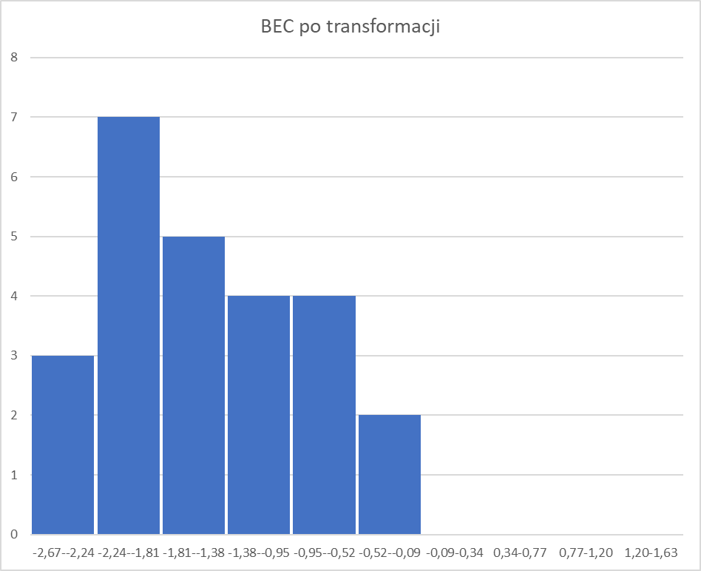
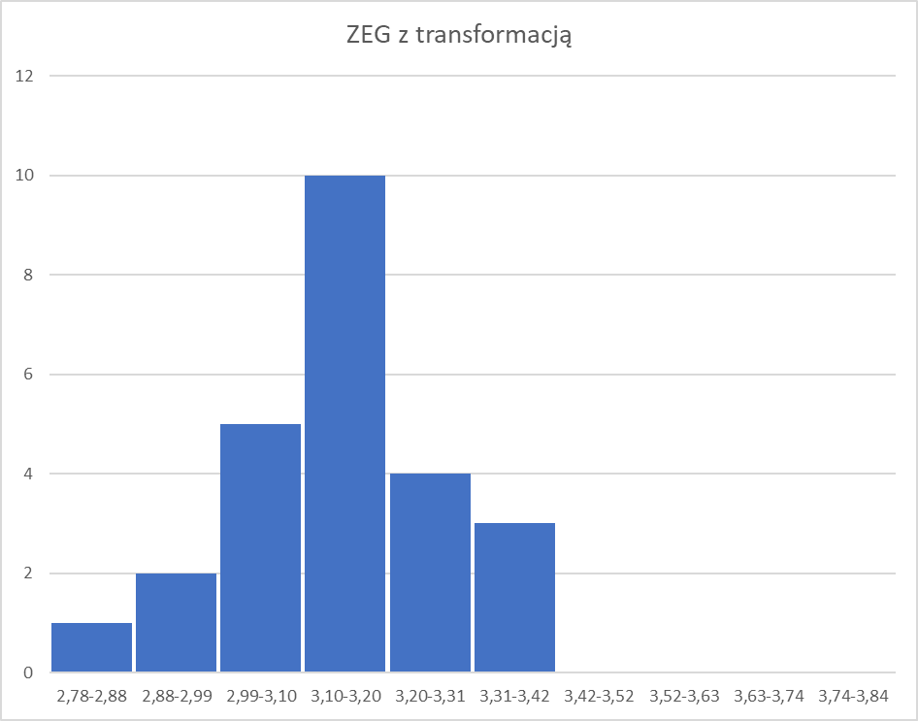
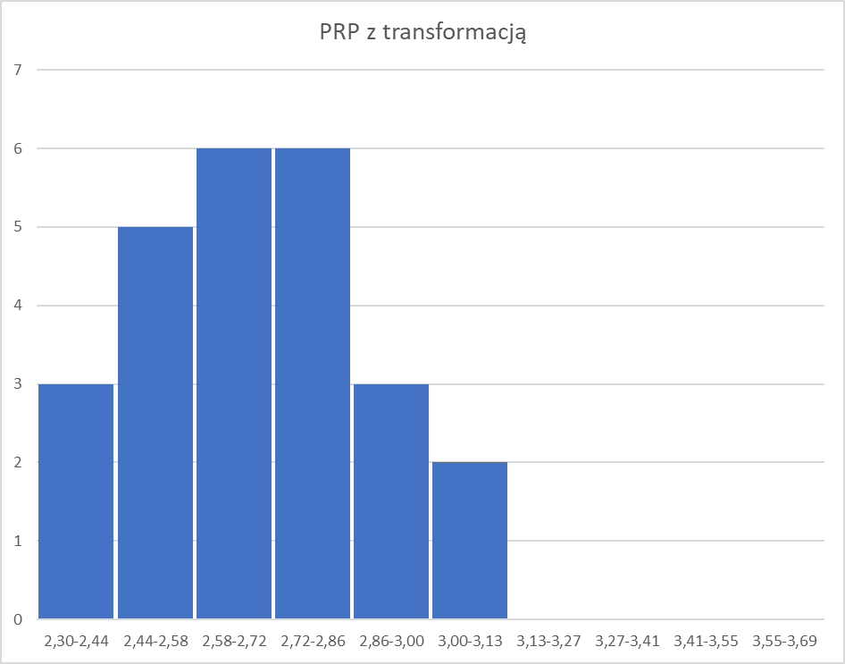
Histogramy po transformacjach

Slide 7
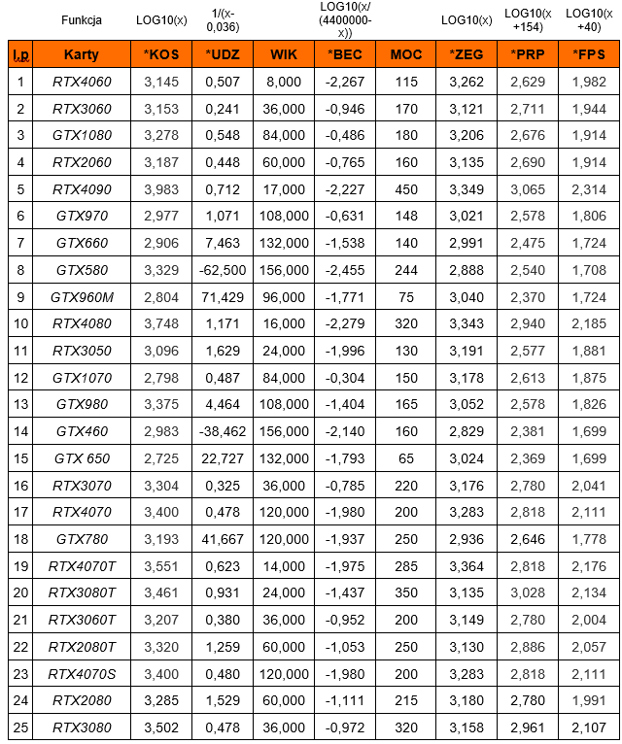
Tabela po transformacjach
WIK i MOC
Od początku wielomodalne => nie uzyskują transformacji

Slide 8
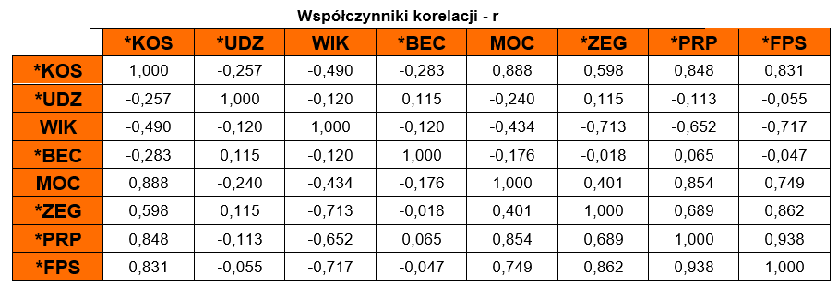
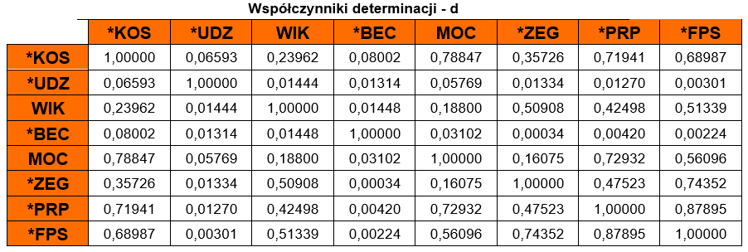
Wykresy korelacyjne: grupowania i odbiegające

Slide 9
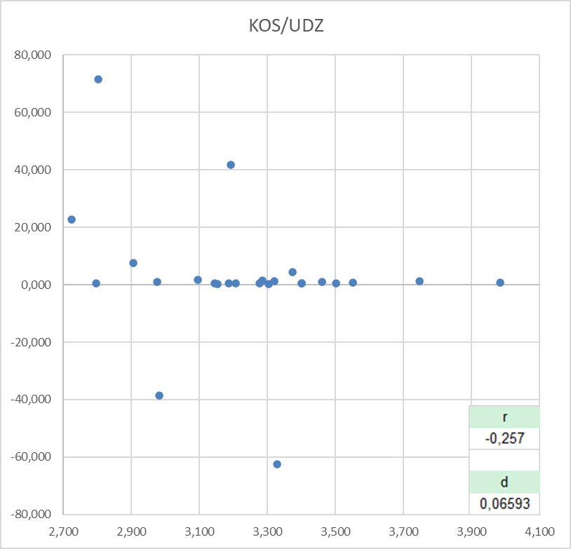
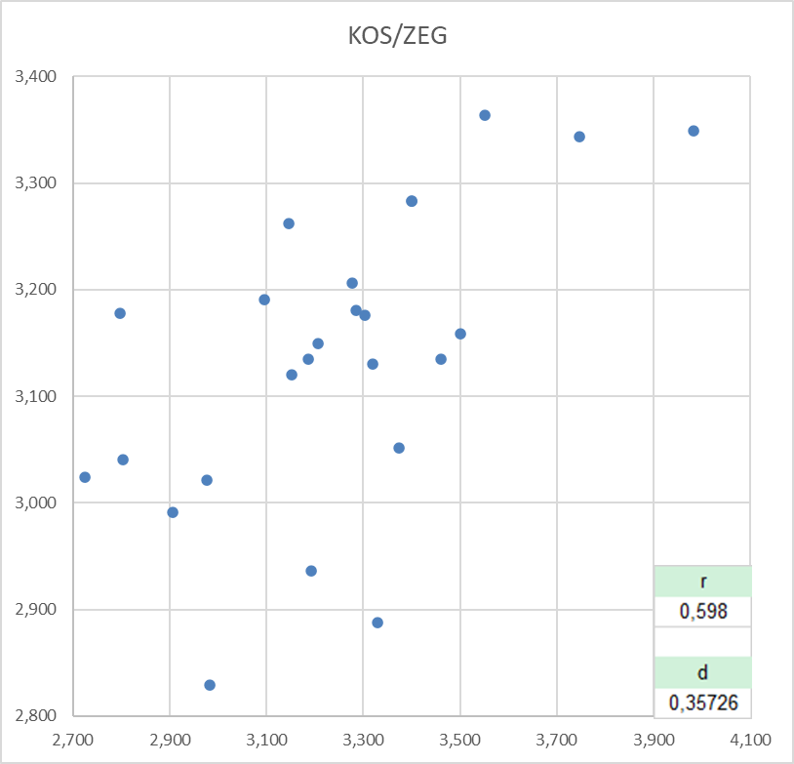
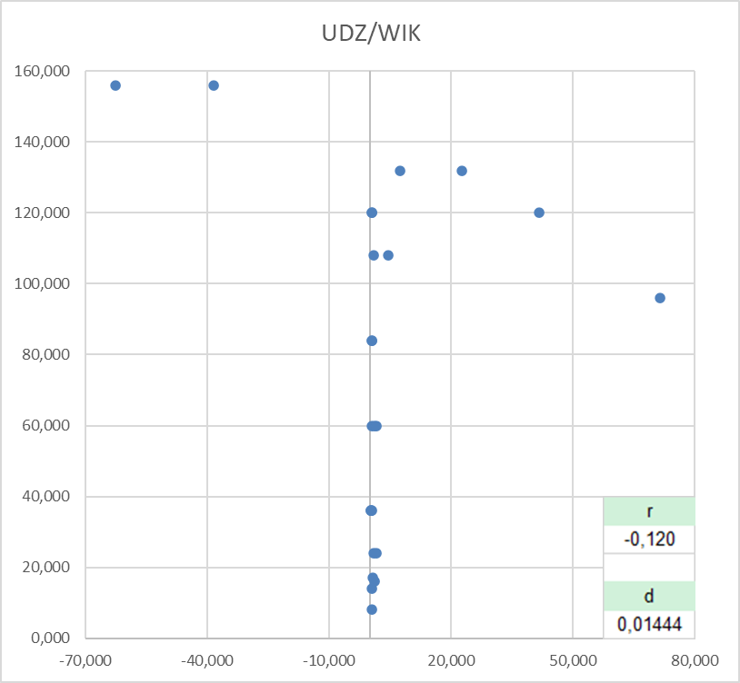
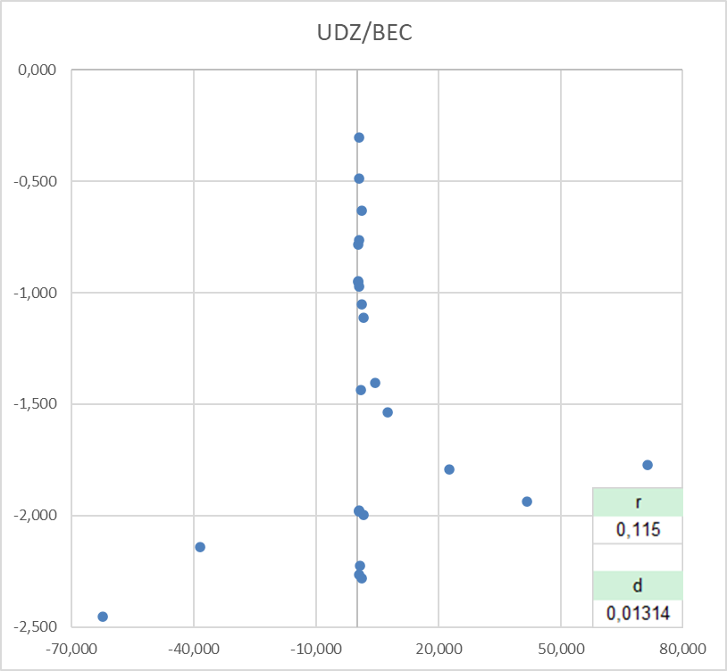
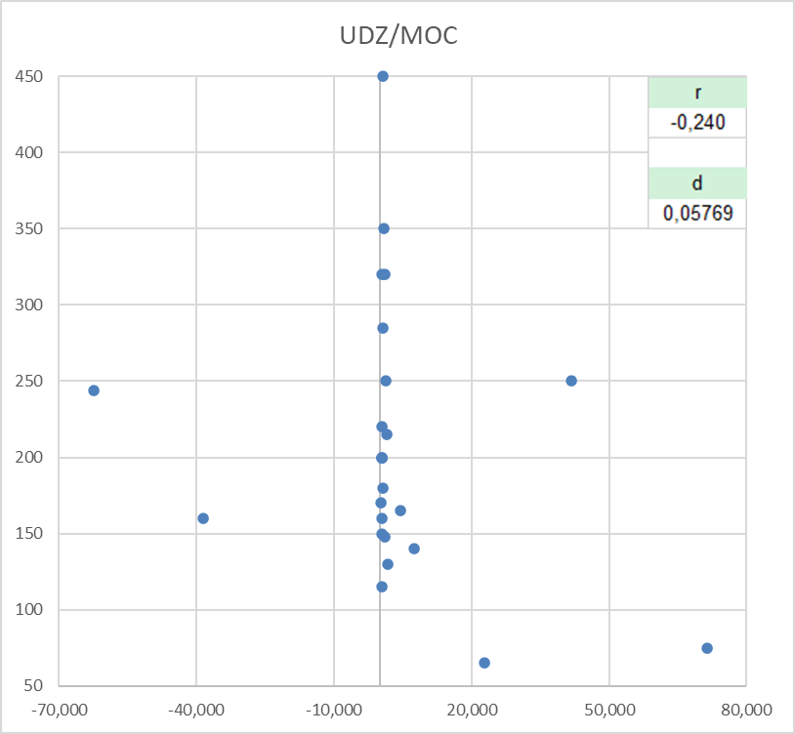
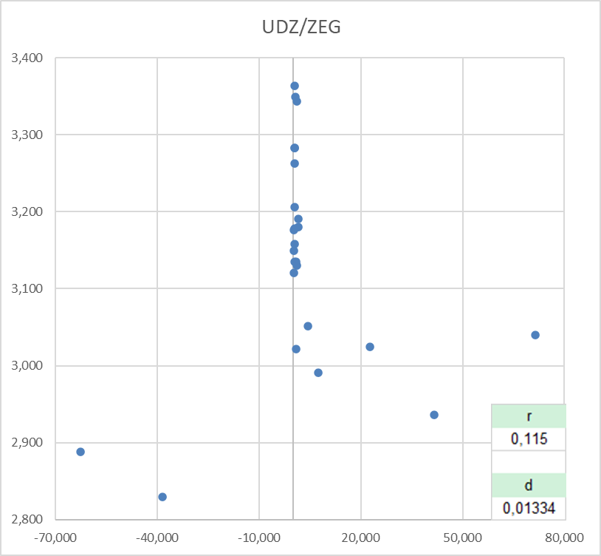
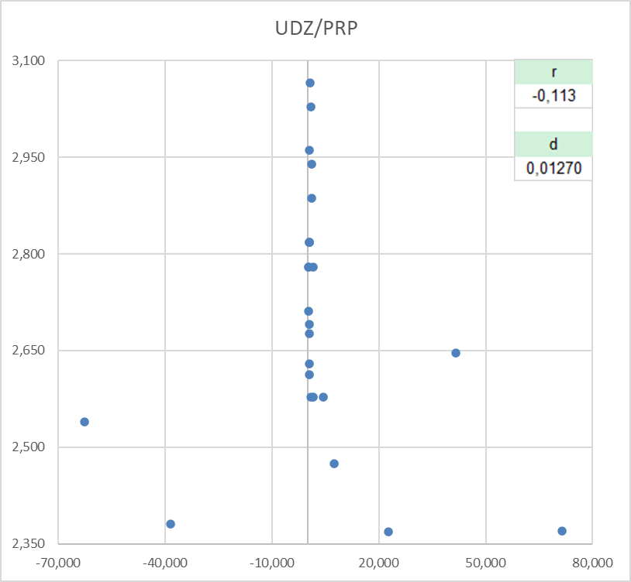
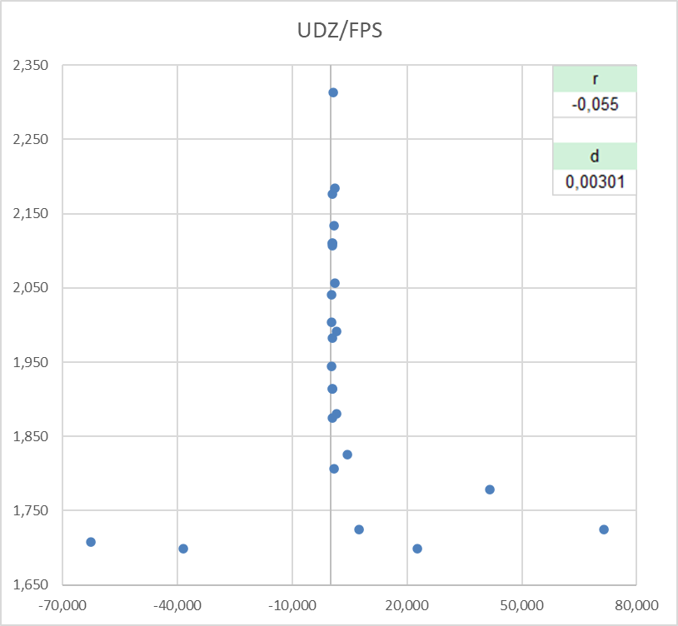

Wykresy korelacyjne: punkty odbiegające
Niska zmienność UDZ!!!

Slide 10
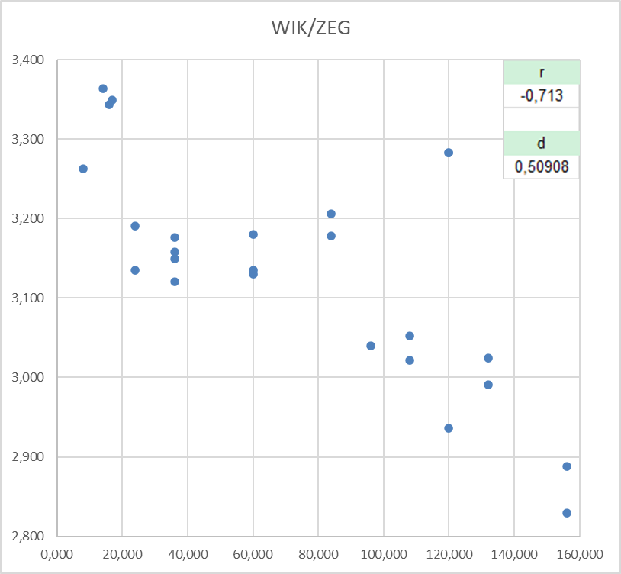
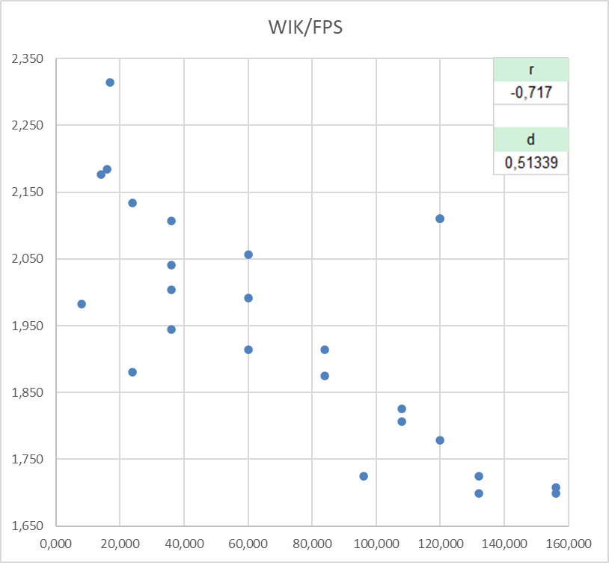
Wykresy korelacyjne: punkty odbiegające

Slide 11
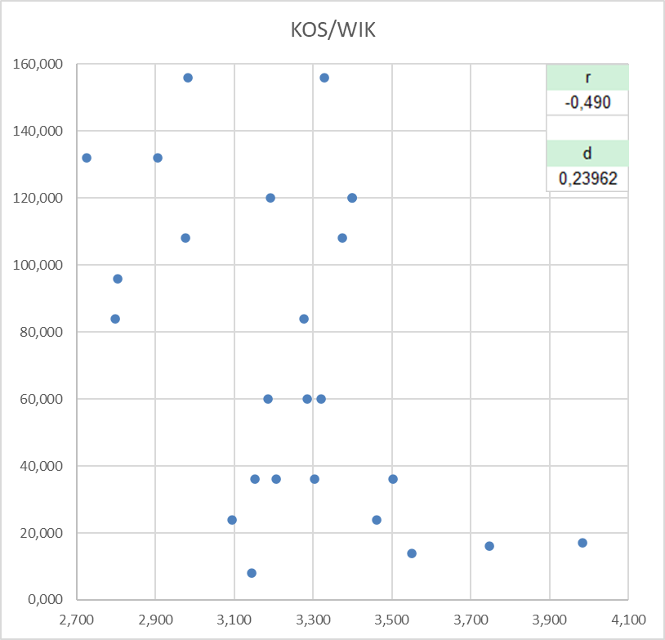
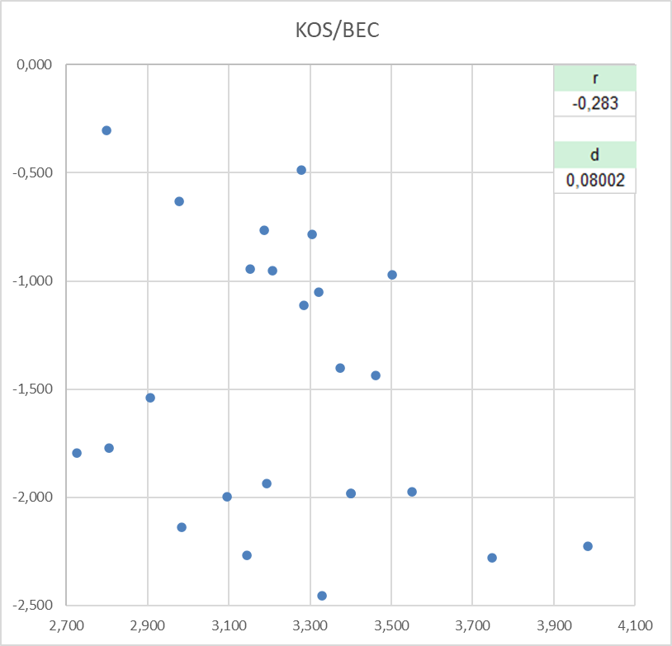
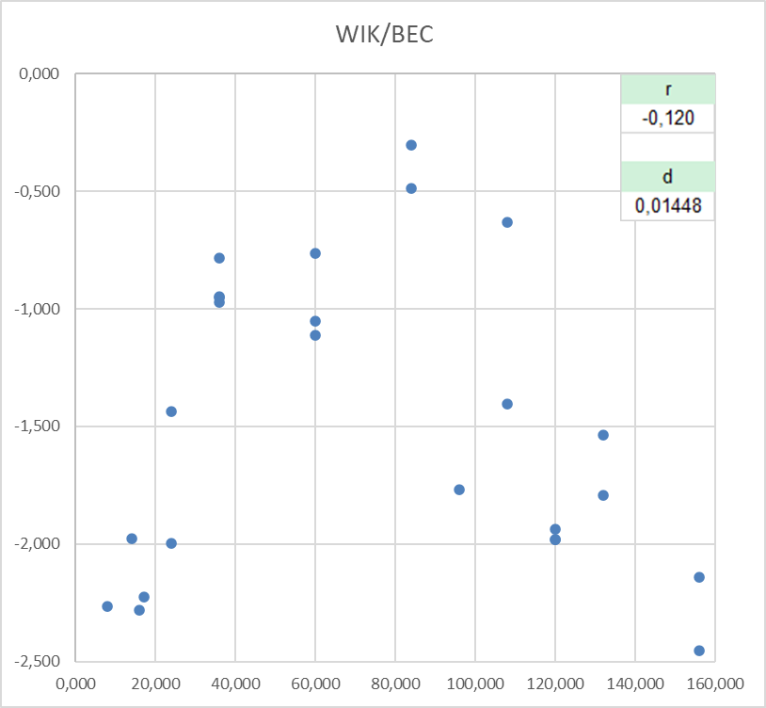
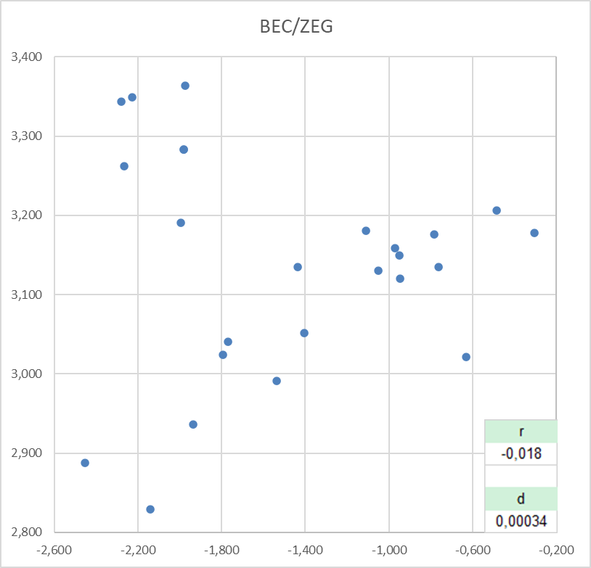
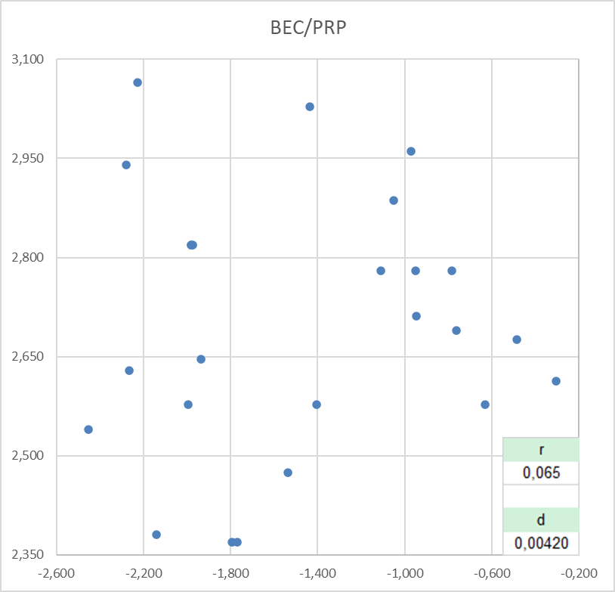
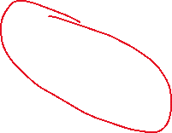

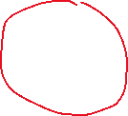


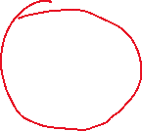

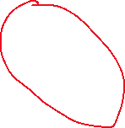



Wykresy korelacyjne: Grupowania

Slide 12
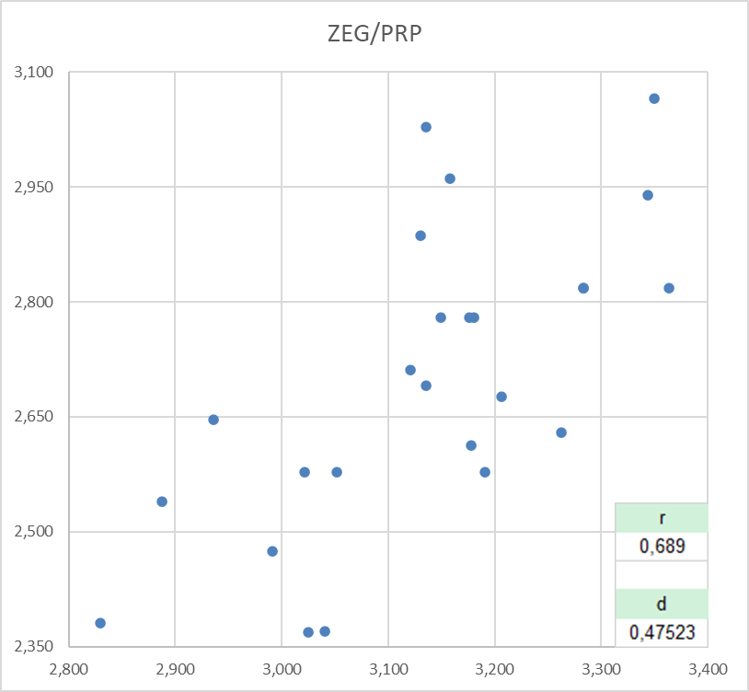
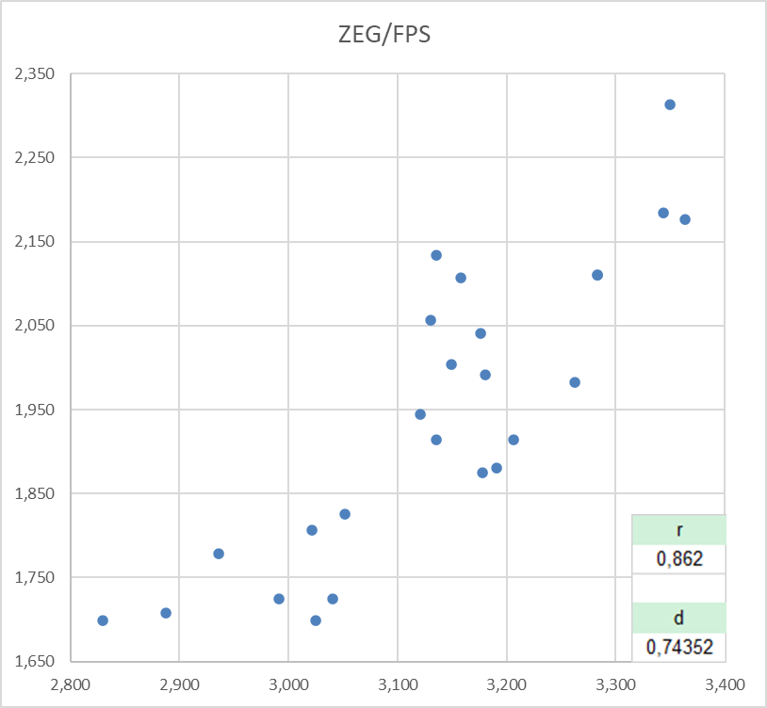

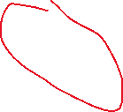

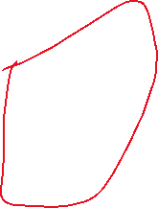
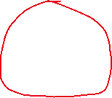
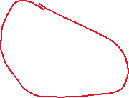
Wykresy korelacyjne: Grupowania

Slide 13
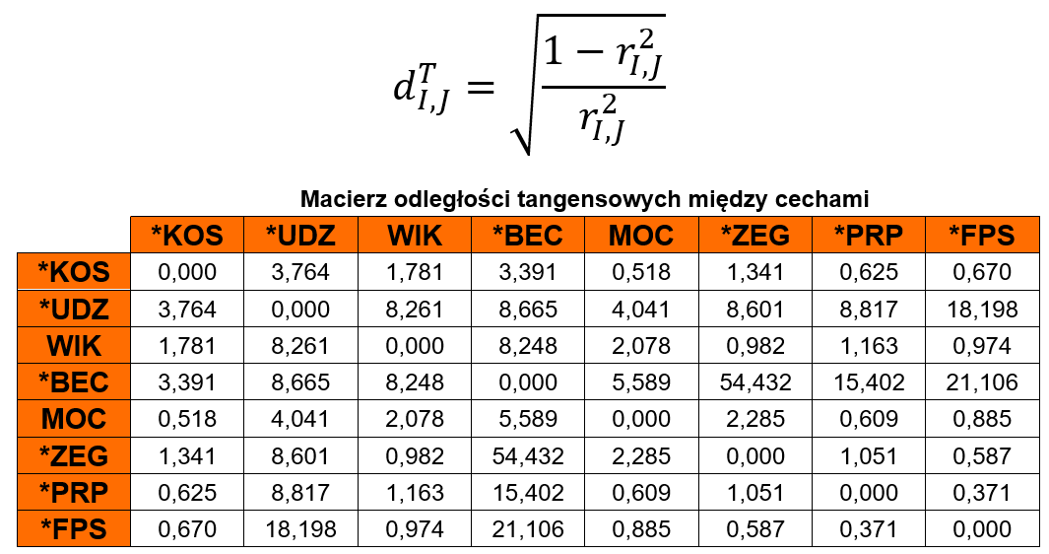
Diagram czekanowskiego

Slide 14

Diagram czekanowskiego

Slide 15


Diagram czekanowskiego
Nieuporządkowany
Uporządkowany

Slide 16


Diagram czekanowskiego
2 duże ugrupowania WIK, ZEG, FPS, PRP oraz FPS, PRP, KOS, MOC
BEC i UDZ nie mają nic wspólnego z prawie niczym

Slide 17


Diagram wiązkowy

Slide 18




Diagram wiązkowy
2 ugrupowania:
WIK, ZEG oraz FPS, PRP, KOS, MOC
Trochę inaczej niż w Czekanowskim, bo 1 ugrupowanie nie łączy się z FPS, PRP bezpośrednio

Slide 19


PCA – tabele
Ze względu na rozrzut danych niektórych zmiennych wnioskuję za istotną składową która spełnia jeden z warunków:
Wartości własne: Istotne >= 1
Sumaryczny %: Istotne >= 85%
Znaczna przewaga 3 pierwszych składowych

Slide 20


PCA – Mapa liniowa zmiennych
Od boku
Od góry

Slide 21
PCA – Wykres zmiennych
1 Varivector: Wydajność (wraz z wiekiem spada wydajność)
2 Varivector: Dominacja rynkowa
3 Varivector: Popularność użytkowników

Slide 22







Grupowania zmiennych
WIK, ZEG oraz FPS, PRP, KOS, MOC
Trochę inaczej niż w Czekanowskim, bo 1 ugrupowanie nie łączy się z FPS, PRP bezpośrednio

Slide 23








PCA – Mapa liniowa Obiektów
RTXy grupują się co nie jest zaskoczeniem
Najbardziej popularny wśród użytkowników jest GTX1070
Najbardziej wydajny jest RTX4090
Wszystko zgodne
Na rynku dominuje GTX960M – wersja na laptopa (jako jedyna z tego zbioru obiektów) -> Ludzie kupujo laptopy często

Slide 24

PCA – Mapa liniowa Obiektów

Slide 25





Duży Czekanowski
RTX4090 – najmocniejsza karta nie ma sobie równych

Slide 26


Duży Czekanowski
GTX1080 jest porównywalne z wieloma kart o podobnej wydajności RTXów

Slide 27












Grupowania obiektów

Slide 28
Podsumowanie
Grupują się RTXy ze sobą (~3 ugrupowania)
Czekanowski i mapa liniowa obiektów są spójne
Diagram wiązkowy i Czekanowski i mapa liniowa zmiennych mają widoczne ugrupowanie dla wydajności i brak dla UDZ i BEC - spójność
WIK, ZEG nie tworzyły spójnej grupy w diagramie wiązkowym i mapy liniowej zmiennych
Wykresy korelacyjne dla wydajności tworzą ugrupowania, a UDZ faktycznie odbiega od każdej zmiennej znacząco – najmniejsza zmienność
RTX4090 jest najmocniejszą kartą graficzną od firmy NVIDIA
GTX1070 jest najbardziej posiadaną i popularną kartą wśród użytkowników
GTX960M ze względu na jedyną ze zbioru kartą graficzną laptopową okazuje się mieć najwyższy udział w rynku: Laptopy są kupowane najczęściej!!!

Slide 29
Problem chemometryczny
Analiza zmiennych i obiektów kart graficznych firmy NVIDIA zostały przedstawione i zaprezentowane na wcześniejszych slajdach -> problem rozwiązany!

